Slide 1
芦花荡
孙犁

Slide 2

1.学会阅读小说，概括主要故事情节。
2.把握人物形象，掌握人物描写方法。
3.揣摩景物描写的作用，领略诗意的语言。
4.感知老头子的英雄性格，体会他不怕艰险、豪迈乐观、斗志昂扬的英雄品格。

Slide 3

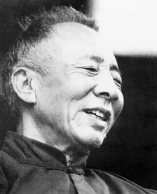
孙犁：原名孙树勋。河北省安平县人，中国现代小说家、散文家。结集出版的有短篇小说集《芦花荡》《荷花淀》《采蒲台 》《 嘱咐》 ，中篇小说《铁木前传》 ，长篇小说 ，叙事诗集《白洋淀之曲》等。孙犁最著名的代表作是小说、散文集《白洋淀纪事》，其中《荷花淀》为主。

Slide 4
荷花淀派：以孙犁为代表的一个当代文学的流派。此派一般都充满乐观精神和浪漫主义气息，清新朴素，描写逼真，心理刻画细腻，抒情味浓，富有诗情画意。主要作家还有刘绍棠、从维熙、韩映山等。荷花淀即白洋淀。这一流派得名不但源于白洋淀这个地方，也源于孙犁的短篇小说《荷花淀》。

Slide 5

【文学常识】
小说定义：
以刻画人物形象为中心来反映社会生活的一种文学体裁。
三要素：
人物、情节、环境。情节包括开端、发展、高潮、结局；环境包括自然环境和社会环境，其作用是交代背景、衬托人物、发展情节、渲染气氛。
塑造人物的方法：
肖像、动作、语言、心理对话等描写。

Slide 6


1937年7月7日，日本侵略军在河北宛平卢沟桥制造事端，中国守军奋起抵抗作战。亦称“七七”抗战、“七七”事变。“七七”事变发生后，全国人民群情激愤,声讨日本侵略军。“七七”事变，标志着日本帝国主义全面侵华战争的开始，揭开了中国人民伟大的全面抗日民族战争……
本文写于抗日战争的最后阶段（1945年8月）。

Slide 7

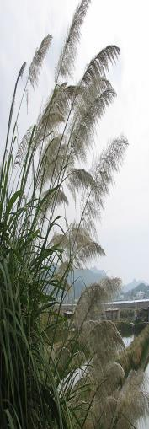
一、请给画横线的字注音：
ɡāo
yào
jìn
mò
竹篙 疟子 寒噤 转弯抹角
泅着 仄歪 飒飒 白洋淀
莲蓬 提防 蹿 张皇失措
qiú
zè
sà
diàn
pénɡ
dī
cuān
huánɡ

Slide 8
二、根据意思写出相应的词语
提防
央告
尖利
能耐
悠闲
仄歪
张皇失措
1.小心防备。
2.央求。
3.尖锐；锐利。
4.技能、本能。
5.闲适自得。
6.倾斜、歪斜。
7.慌慌张张，不知怎么办才好。

Slide 9

速读课文，请同学们讨论一下，故事的开端、发展、高潮、结局各是怎样的。
1.（1-8）序曲 介绍故事发生的环境、老英雄的工作环境、肖像、任务和性格。
2.（9～19） 开端 老英雄载了两个女孩子回芦花荡
3.（20～54） 发展 老英雄船上的大女孩“挂花”了
4.（55～62） 高潮 老头子智惩鬼子，为大菱复仇
5.(63) 结局 二菱目睹老头子英雄壮举
情节结构

Slide 10

一、探读细节——识人物，学方法
1.本文的主人公是谁？全文表现了人物怎样的性格特点？
2.本文在刻画人物时用了怎样的写作手法？揣摩描写“老头子”外貌、语言、行动、心理的文字。

Slide 11
1.本文的主人公是谁？全文表现了人物怎样的性格特点？
主要人物：老头子
人物性格分析
老头子的性格核心——“过于自信和自尊”
“过于”一指“非常”，二有“过头”的意思……（他的全部功过，都由这一点生发出来）所以，本句话既有非常自尊自信的意思，又有自信过分、自尊过分的意思。

Slide 12
人物性格分析
过于自信体现：
如：第5段“你什么也靠给我，我什么也靠给水上的能耐，……”
第10段“安心睡一觉吧……”
第21段“不怕，小火轮上的探照灯，它照不见我们。”
第31段“不怕。他打不着我们！”
第6段“每天夜里……也使别人高兴的事情。”

Slide 13
人物性格分析
过于自尊体现：
如：第38、39段 知道女孩因为他的不慎而受伤后十分难过“我不能送你们进去了”；
第47段 由自尊自信激起他对日本鬼子无限的怒火；
第51－54段 女孩与老头子的对话，表现老人的自尊。
具体性格特征：
有爱国抗日的热情，有老当益壮的气概；自尊自信，固执任性；爱憎分明，有勇有谋。

Slide 14
人物性格分析
老
头
子
性
格
特
征
1.爱国抗日的热情，老当益壮的气概。
2.爱憎分明的强烈感情。
3.过于自信与自尊。
4.智勇双全的英雄行为。

Slide 15
2.本文在刻画人物时用了怎样的写作手法？揣摩描写“老头子”外貌、语言、行动、心理的文字。
正面描写：
外貌描写（如第3、4段）
行动描写（如第55、57、61段等）
语言描写（如第21段等）
心理描写（如第47段）
侧面描写：
如第1段首句中的“呆望”以及文中对二菱怀疑、不信任老头子的描写，都从侧面描写了老头子的英雄行为。

Slide 16
二、品读语段——识人物，学方法
请同学们品读老英雄“痛打鬼子”，为大菱复仇的故事。谈谈自己的阅读感悟。
提示：结合

Slide 17
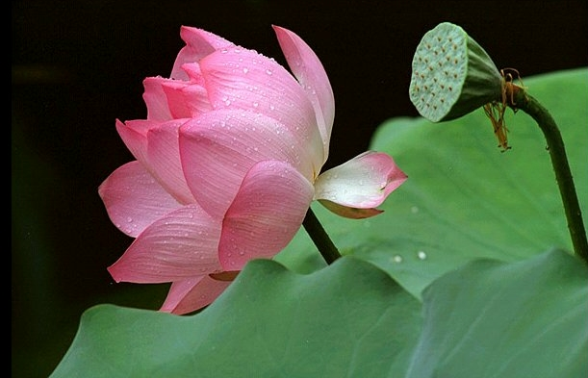
二、研读佳句——品景物，析妙处
速读课文，找出课文中关于环境描写的句子，揣摩这些景物描写的作用。
环境描写的句子：

Slide 18

写景欣赏与探究：
㈠对课文中如诗如画的景物描写分析一下。
1、“夜晚，敌人从炮楼的小窗子里，呆望着这阴森黑暗的大苇塘，天空的星星也像浸在水里，而且要滴落下来的样子。”
“敌人”“炮楼”点明了环境的气氛，而“星星也像浸在里”“像要滴落下来的样子”渲染了淀水的晶莹明澈，星星倒映在淀水里，随风泛起涟漪，给人要滴落下来的幻觉。
2、“到这样的深夜，苇塘里才有水鸟飞动和唱歌的声音，白天他们是紧紧藏到窝里躲避炮火去了。”“水淀里没有一个人影，只有一团白绸子样的水 鸟，也躲开鬼子往北飞去，落到大荷叶下面歇凉去了。”

Slide 19

写景欣赏与探究：
紧扣战争背景，渲染故事战争气氛，为后文描写人的行为做铺垫。更突出了老头子的英雄行为。也给作品增添了一种战斗的诗情画意，构成情景交融的境界。
3、“苇子还是那么狠狠地往上钻，目标好像就是天上。”
这句写出苇子长势旺盛。也把白洋淀人民在那种残酷的战争环境里顽强生存的姿态烘托了出来，充满了意志和力量。"狠狠"表现了抗日军民对日寇的仇恨。"钻"表现了抗日军民的坚定信念和不屈精神。
4、“在那里，鲜嫩的芦花，一片展开的紫色丝绒，正在迎风飘撒。”
这是老人致敌人于死地时，“向着苇塘望了一眼所产生的感受。老人此刻正沉浸在轻松愉快的情绪之中，那鲜嫩的卢花在老人的眼里，自然会显得格外美丽。

Slide 20

写景欣赏与探究
5、文中还有哪些语句描写了如诗如画的景物？这样写有什么作用？
①“月明风清的夜晚，人们的眼再尖利一些，就可以看见有一只小船从苇塘里撑出来，在淀里，像一片苇叶，奔着东南去了。”
还有的如
②“弯弯下垂的月亮，浮在水一样的天上。”
③“一轮红日当天，水面上浮着一层烟气。”
④“这里的水却是镜子一样平，蓝天一般清，拉长 的水草在水底轻轻地浮动。”
作用：
运用比喻、拟人等修辞，加上各种色彩来描写景物，增强了景物描写的效果，增添了小说的诗情画意和传奇色彩。

Slide 21
孙犁笔下的景物，不单纯是一种点缀品，而是蕴含了深远的寄寓在内的。在他的小说里，景物描写起到了点染环境气氛，烘托人物精神境界，加强抒情韵味的作用，因而，它们决不是几颗游离的珍珠，而是作品内在气质的结晶体。。

Slide 22

小结
本小说塑造了老头子有鲜明、倔强、智勇双全，决不退缩的个性。他的身上展示了我们民族的英雄性格，他的行为证明了中国人民是不可战胜的。
人总是在一定的环境中生活，环境是人的思想、感情、性格形成的客观原因。环境描写一般有
等作用。本文的写景更有增强效果、增添传奇色彩的作用。
a.交代故事发生的时间、地点、为人物活动提供具体的背景，b.渲染气氛，c.烘托人物，d.推动情节发展
Notes:
六，小结

Slide 23
我们应该能够感受到：老英雄爱憎分明的强烈感情，英勇机智的革命精神。应该能够感受到：在这场伟大的民族解放战争中，根据地的广大群众在党的领导和教育下，同仇敌忾，奋起抗敌，保家为国的大无畏的英雄气概和可歌可泣的爱国主义精神。应该能够感受到：全篇洋溢着的战斗的乐观主义、革命激情，字里行间渗透着作者对祖国和人民的真挚的热爱。

Slide 24

在美丽的芦花荡上演绎了抗日英雄的故事，在中华大地上还有许许多多可歌可泣的抗日英雄故事。同学们，你们知道哪些抗日的故事？请把故事的主人公写下来，把他们的故事讲一讲。
示例：活在歌声里的小英雄——王二小；
永远的丰碑——杨靖宇等。

Slide 25

人
物
老头子
性格特征：过于自信和自尊。
外貌特征：干瘦却特别有精神，眼光尖利明亮。
情
节
夜里护送，孩子受伤。
第二天，智斗日寇，报仇血恨。
环
境
险恶、诗情画意

Slide 26

爱国主义的力量多么伟大呀！在它面前，人的爱生之念，畏苦之情，算得是什么呢？在它面前，人本身又算得是什么呢？
—— 车尔尼雪夫斯基

Slide 27


教师小结：
通过我们刚才的理清情节，品味语言，我们明白了孙犁小说最大的艺术特色：
一、人物形象鲜明，很有点传奇色彩，倔强的个性，奇崛的情节，富有传奇的情趣。
二、环境描写富有诗情画意，充满水乡的气息，雅致隽永。

Slide 28
课后练习
如果你是二菱，目睹老头子的英雄行为，会有怎样的心理活动？

Slide 29
二菱目睹老头子的英雄行为，她想这位老同志昨天说
的话可不是放空炮，自己真是小看了老同志，别看他这
么大年纪，真是老英雄啊!你看他，面对十几个鬼子，
毫不畏惧。想不到他足智多谋，原来把一大捆莲蓬放
在船头，自己有滋有味剥着莲蓬吃，是在引诱鬼子。
他驾船的本领神了，好像牵着鬼子的鼻子在转。
鬼子在水里转来转去怎么会不敢动弹了呢？怎么一股
一股血水冒上来呢？老同志还没动手，鬼子怎么就流
血了呢？定然是水下设了什么机关，他真有点子。
原来他真有他的本事，不用枪，一个人就能对付十
几个鬼子，叫鬼子只有挨打的份，没有还手的力。
老英雄砸得好，狠狠砸!叫他们头破血流。大菱的仇
算是报了，回去告诉大菱，让她知道这英雄的故事，
让她早日养好伤，向老英雄学习，打败日本鬼子。

Slide 30

布置作业
读语段练笔：
“一个鬼子尖叫了一声，就蹲到水里去。……一片展开的紫色的丝绒，正在迎风飘撒”。
老头子在用竹篙砸鬼子们的脑袋时，他心里会产生怎样的独白？请同学们揣摩并写出来，字数３００左右。

